Slide 1

2019
MySQL数据库（三）
讲师：心蓝

Slide 2

1
表结构修改
目录
2
约束条件
3
表关系

Slide 3
01
表结构修改

Slide 4

表结构修改(alter)
1
修改表名：alter table tb_name rename to new_name;
2
修改字段名：alter table tb_name change name new_name data_type;
3
修改字段类型：ALTER TABLE tb_name MODIFY field_name data_type;
4
添加字段：ALTER TABLE tb_name ADD [COLUMN] field_name data_type;
5
删除字段：ALTER TABLE tb_name DROP [COLUMN] field_name;

Slide 5
02
约束条件

Slide 6
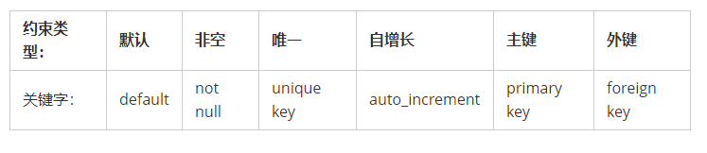
约束条件
约束是一种限制，通过对表中的数据做出限制，来确保表中数据的完整性，唯一性

Slide 7
默认约束(default)
CREATE TABLE tb(
id int default ‘a’ ,
name varchar(20)
);
插入数据的时候，如果没有明确为字段赋值，
则自动赋予默认值
在没有设置默认值的情况下，默认值为NULL

Slide 8
非空约束(not null)
CREATE TABLE tb(
id int not null,
name varchar(20)
);
限制一个字段的值不能为空，
Insert的时候必须为该字段赋值
空字符不等于NULL

Slide 9
唯一约束(unique key)
CREATE TABLE tb(
id int unique key,
name varchar(20)
);
限制一个字段的值不重复，
该字段的数据不能出现重复的
确保字段中值的唯一

Slide 10
主键约束(primary key)
CREATE TABLE tb(
id int primary key,
name varchar(20)
);
通常每张表都需要一个主键来体现唯一性
每张表里面只能有一个主键
主键 = 非空 + 唯一

Slide 11
自增长约束(auto_increment)
CREATE TABLE tb(
id int auto_increment,
name varchar(20)
);
自动编号，和主键组合使用，
一个表里面只能有一个自增长
auto_increment 要求用在主键上

Slide 12
外键约束(foreign key)
保持数据的一致性
我有的你一定有， 你没有的， 我绝对没有
1. B表中的id_b字段，只能添加 id_a中已有的数据。
2. A表中id_a 被参照的数据， 不能被修改和删除
CREATE TABLE b(
id_b int primary key,
name varchar(20),
foreign key (id_b) references a(id_a)
);
CREATE TABLE a(
id_a int primary key,
name varchar(20)
);

Slide 13
03
表关系

Slide 14


1
一对一
目录
CONTENTS
2
一对多
3
多对多

Slide 15
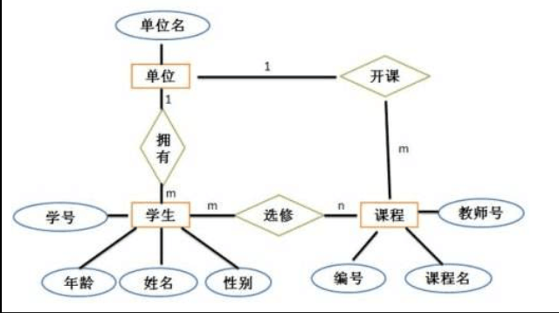
选课系统(E-R图)

Slide 16
一对一关系(学生详情)
举例，学生表中有学号、姓名、学院，但学生还有些比如电话，家庭住址等比较私密的信息，这些信息不会放在学生表当中，会新建一个学生的详细信息表来存放。
这时的学生表和学生的详细信息表两者的关系就是一对一的关系，因为一个学生只有一条详细信息。用主键加主键的方式来实现这种关系。
#建立详细学生表：
create table student_details(
id int primary key,
sex varchar(20) not null,
age int,
address varchar(20) comment '家庭住址',
parents varchar(20),
home_num varchar(20),
foreign key (id) references student(s_id)
);
一对一 ：
用外键的方式，
把两个表的主键关联

Slide 17
一对多关系(学生所在学院)
举例，通常情况下，学校中一个学院可以有很多的学生，而一个学生只属于某一个学院。
学院与学生之间的关系就是一对多的关系，通过外键关联来实现这种关系。
##创建学院表
create table department(
d_id int primary key auto_increment, # 学院id
d_name varchar(20) not null # 学院名
);
##创建学生表
create table student(
s_id int primary key auto_increment, # 学生id
s_name varchar(20) not null, # 学生名字
dept_id int not null, # 所属学院 id
foreign key(dept_id) references department(d_id) #外键
);
insert into department values(1,'外语学院'),(2,'计算机学院');
insert into student values(1,'佳能',2),(2,'lucky',1);

Slide 18
多对多关系(学生选课)
举例，学生要报名选修课，一个学生可以报名多门课程，一个课程有很多的学生报名，那么学生表和课程表两者就形成了多对多关系。
对于多对多关系，需要创建中间表实现。
#建立课程表：
create table cours(
cours_id int primary key auto_increment,
cours_name varchar(20) not null
);
# 选课表 (中间表)
create table sel(
s_id int, #用来记录学生id
cours_id int, #用来记录 课程id
primary key(s_id,cours_id), # 联合主键
foreign key(s_id) references student(s_id), # 关联学生id
foreign key(cours_id) references cours(cours_id) # 关联 课程id
);
insert into cours values (1, ’python编程’), (2, ’大学英语’), (3, ‘音乐鉴赏’);
insert into `select` values(1,3); 表示学号为一的同学选择了音乐鉴赏这门课程

Slide 19
总结
alter命令
对表的结构进行修改
约束条件
default, not null, unique key
auto_increment, primary key
foreign key
总结
注意
这节课的命令，学会基本的用法就行
表关系
一对一， 一对多， 多对多

Slide 20
作业
建立选课系统中的4张表: (学院表，学生表，课程表，选课表) , 并每张表插入4条数据。

Slide 21
2019
谢谢欣赏

